Slide 1
Электромагнитная индукция. Закон электромагнитной индукции.

Slide 2
Цель: найти ответ на вопрос: «Электрический ток создает магнитное поле, а может ли магнитное поле образовывать электричество?»

Slide 3
Задачи: 1. Вспомнить: - действие магнитного поля на проводник с током, - действие магнитного поля на движущийся заряд. 2. Ознакомиться: - краткие сведения об ученых, - определение магнитного потока, - явление электромагнитной индукции (ЭМИ). 3. Определить: - условия возникновения ЭМИ

Slide 4
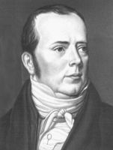
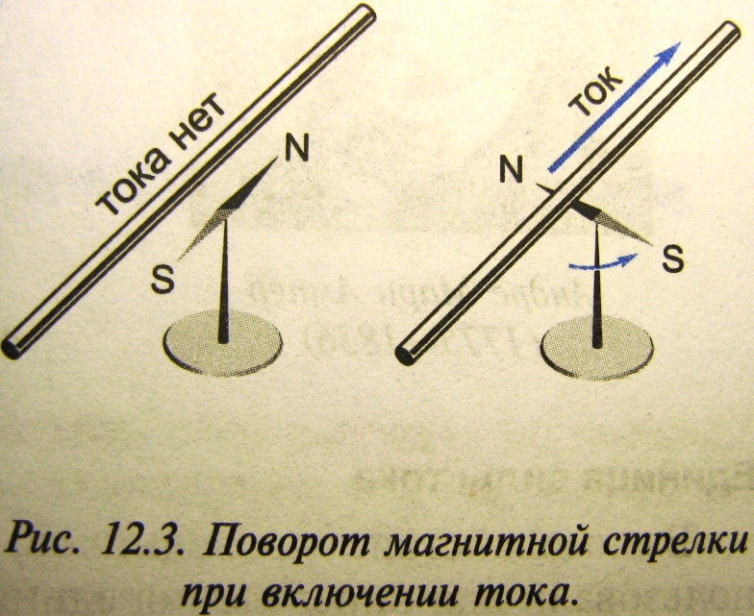
В 1820 г Эрстед обнаружил действие проводника с током на магнитную стрелку. Этим опытом показали «превращение электричества в магнетизм».

Slide 5
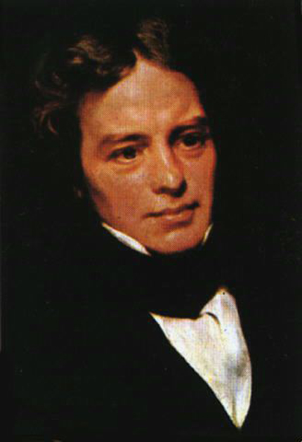
«Превратить магнетизм в электричество…»
Английский физик Майкл Фарадей, узнав об опытах Эрстеда, поставил перед собой задачу – «превратить магнетизм в электричество». Он решал эту задачу в течение 10 лет – с 1821 по 1831 г.
Фарадей доказал, что магнитное поле может порождать электрический ток.

Slide 6
Опыты Фарадея
Возникновение индукционного тока при движении магнита в катушке (катушки с током)

Slide 7
Опыты Фарадея
возникновение индукционного тока в одной катушке при изменении тока в другой катушке

Slide 8
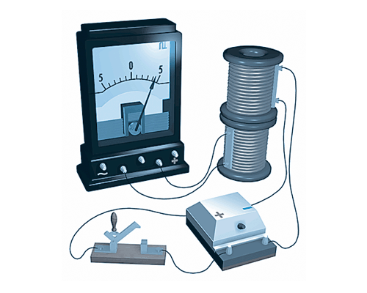
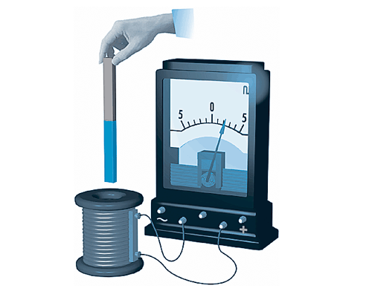
Вывод из опытов Фарадея: индукционный ток в катушке возникает тогда, когда изменяется число линий магнитной индукции, пронизывающих катушку.

Slide 10
Выполнение условия возникновения ЭМИ – изменение магнитного потока через контур – можно осуществить тремя способами:
В
1) Путем изменения площади
контура Δ S
2) Путем изменения величины магнитного поля Δ В
3) Путем изменения угла Δ α
S
В
s
s
B
В
s

Slide 11
Домашнее задание
§ 8, п.1
Изучить майндкарту
Еще раз прорешать блок-тест и задание с карточками.
№6.7 №6.8 (задачник)

